Slide 1
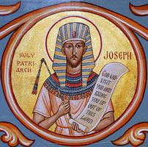
ПРАВЕДНИ
ЈОСИФ

Slide 2
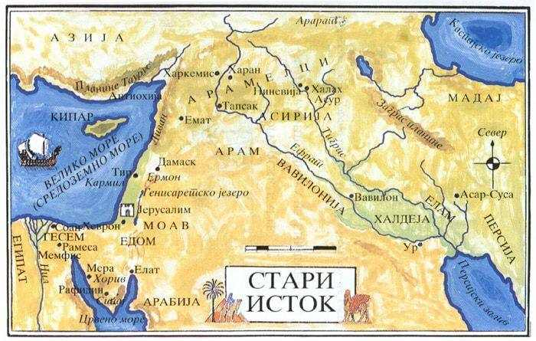

Slide 3
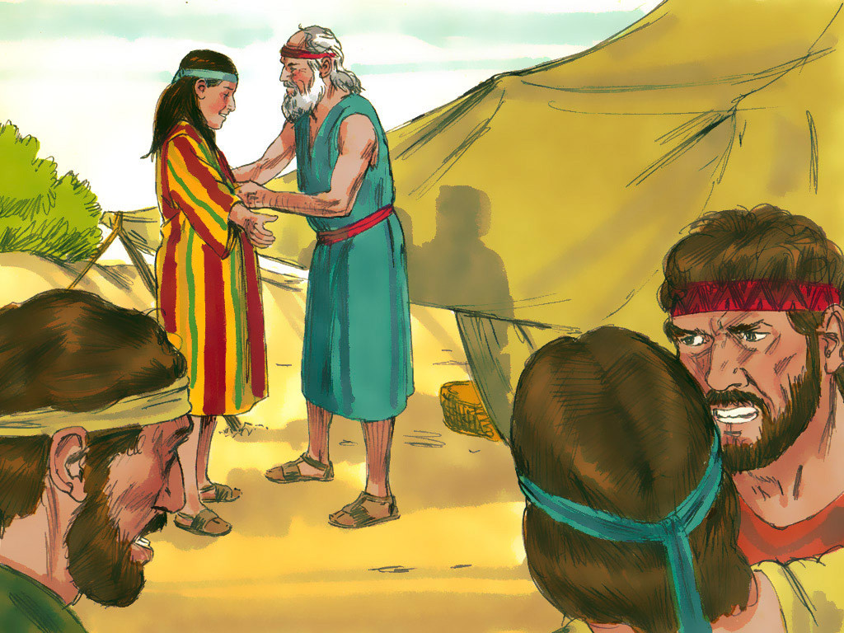
Завидљива браћа
Јаков је имао дванаест синова, од којих су се најмлађи звали Јосиф и Венијамин. Јосиф је био лепог стаса и лица, а још као дечак био је добар и побожан. Јаков је од свих својих синова, највише волео Јосифа због његовог поштења, доброте и послушности. Толико га је волео да је само њему начинио леп шарени огртач и радо је проводио време са Јосифом код куће у шатору - док су старија Јосифова браћа морала да чувају стада оваца.

Slide 4
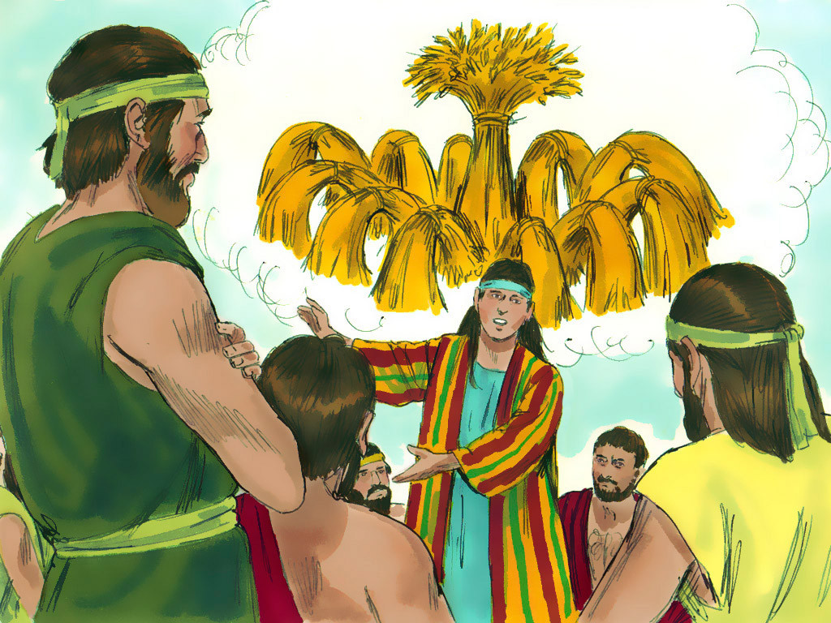
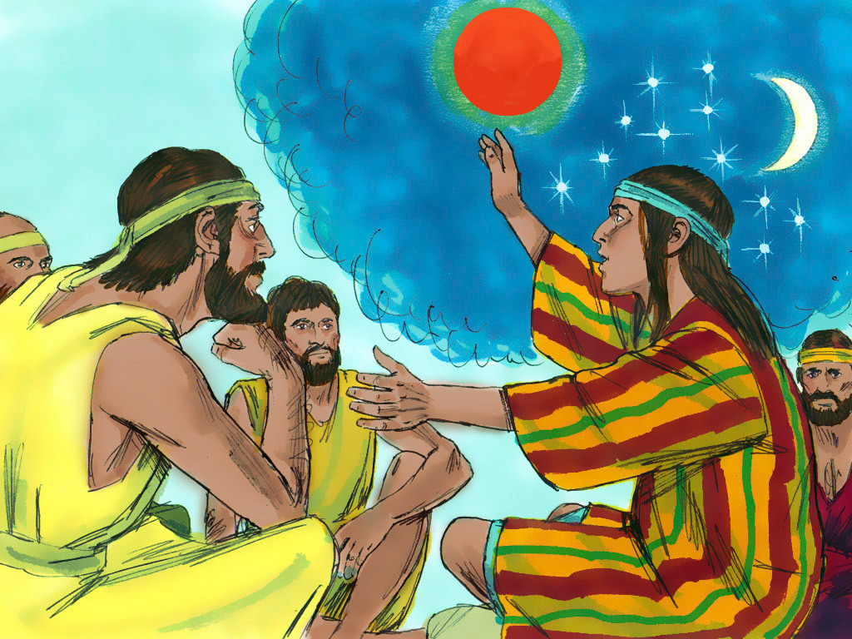
Браћа су због тога завидела Јосифу па су га чак и омрзла. Када су једном напасали овце у пољу, Јосиф усни сан и исприча га својој браћи. “Чујте шта сам снио. Везивасмо снопље у пољу, па мој сноп уста и усправи се, а ваши снопови иђаху около и клањаху се мом снопу.” Чувши ово браћа се расрдише на Јосифа па му ругајући се рекоше: “Да нећеш још бити цар над нама и заповедати нам?”.
После неког времена Јосиф исприча оцу и браћи други свој сан: “Усних опет један необичан сан. Сунце, месец и једанаест звезда клањаху се мени”. Ово још више наљути Јосифову браћу. Чак га и отац прекори речима: “Еда ли ћемо доћи ја и мати твоја и браћа твоја, да се клањамо теби”?

Slide 5
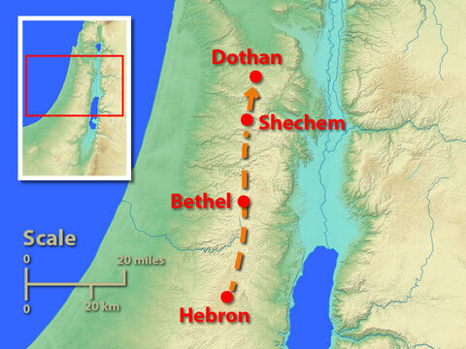
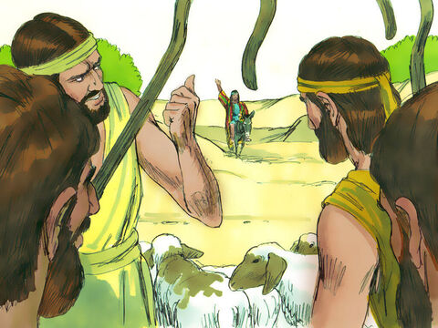
Једном су браћа Јосифова чувала стоку далеко од куће. Отац посла Јосифа да их обиђе и рече му: “Иди, види како су браћа твоја и како је стока!”. И Јосиф пође. Када се приближио месту где су његова браћа чувала стадо, они рекоше један другоме: “ Ево онога што сања да му се клањамо. Хајде да га убијемо и бацимо у коју од јама, па ћемо оцу казати: љута га је звер појела. Онда ћемо видети шта ће се испунити од његових снова”.

Slide 6
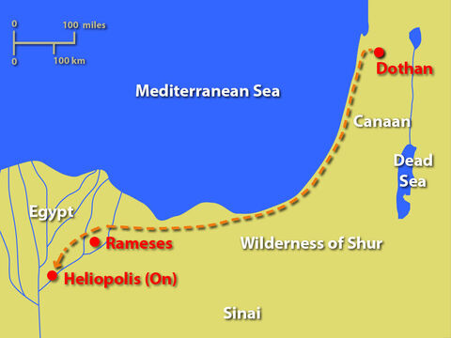
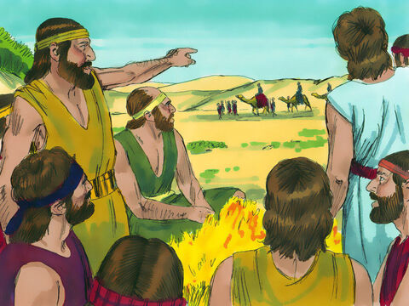
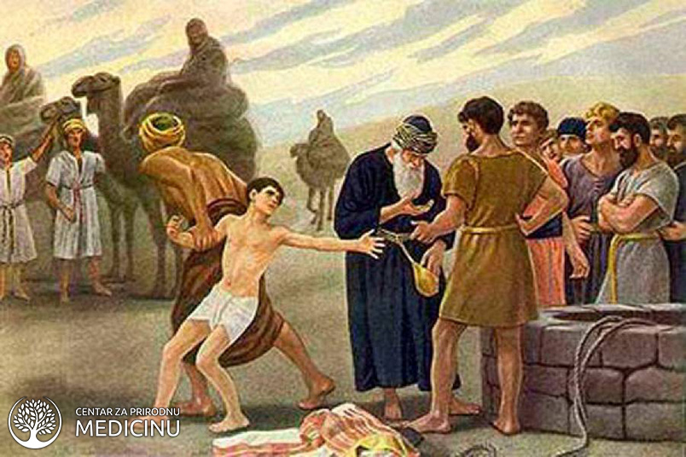
Али Рувим, најстарији брат, рече: "Не проливајте крв; баците га боље у јаму". А у себи је смислио потом да спасе Јосифа и врати га оцу. Браћа су га послушала; скинула су са Јосифа разнобојну одећу и бацила га у дубоку јаму, у којој није било воде. У то време пролазаше поред њих купци са товарима за Египатску земљу. Један од браће - Јуда, предложио је да продају Јосифа, и они га продаше за двадесет сребрника.

Slide 7
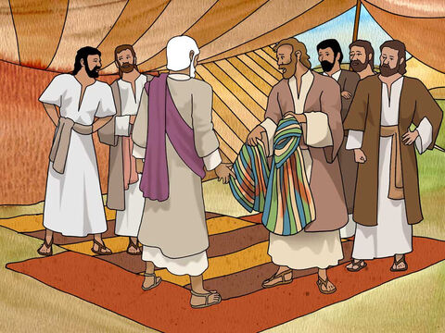
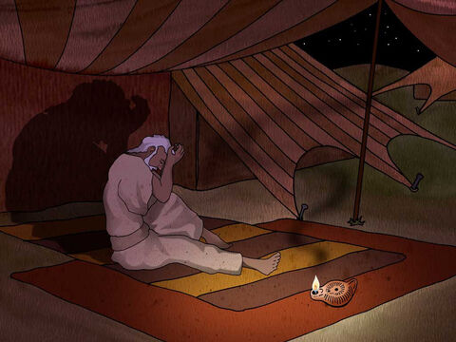
Затим су узели одећу Јосифову, намазали је козијом крвљу, донели су је оцу и рекли: "Нашли смо ову одећу, није ли она Јосифова?" Јаков је препознао одећу. "Заиста, дивља звер, је растргла Јосифа!" са жалошћу је узвикнуо.
Затим је дуго оплакивао свог вољеног сина и није се могао утешити.

Slide 8
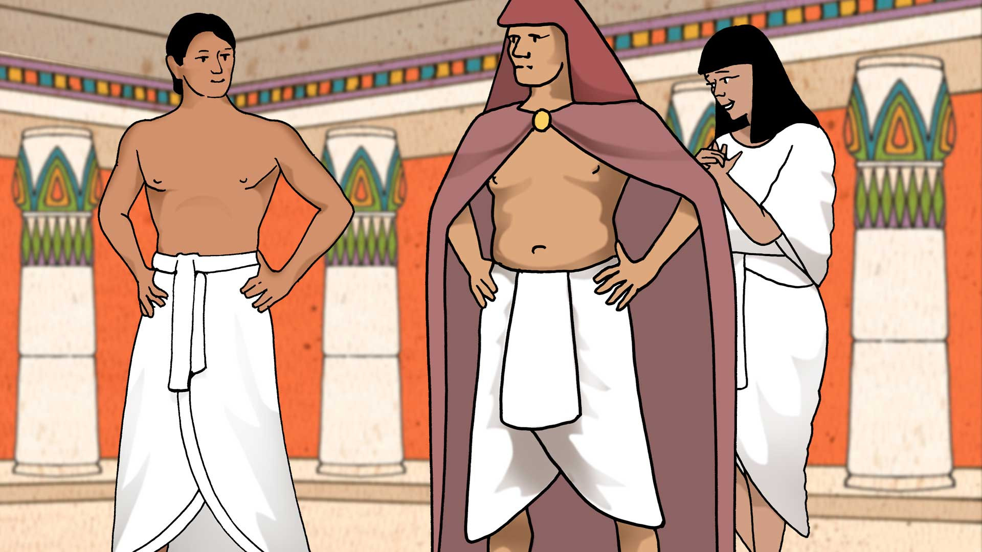
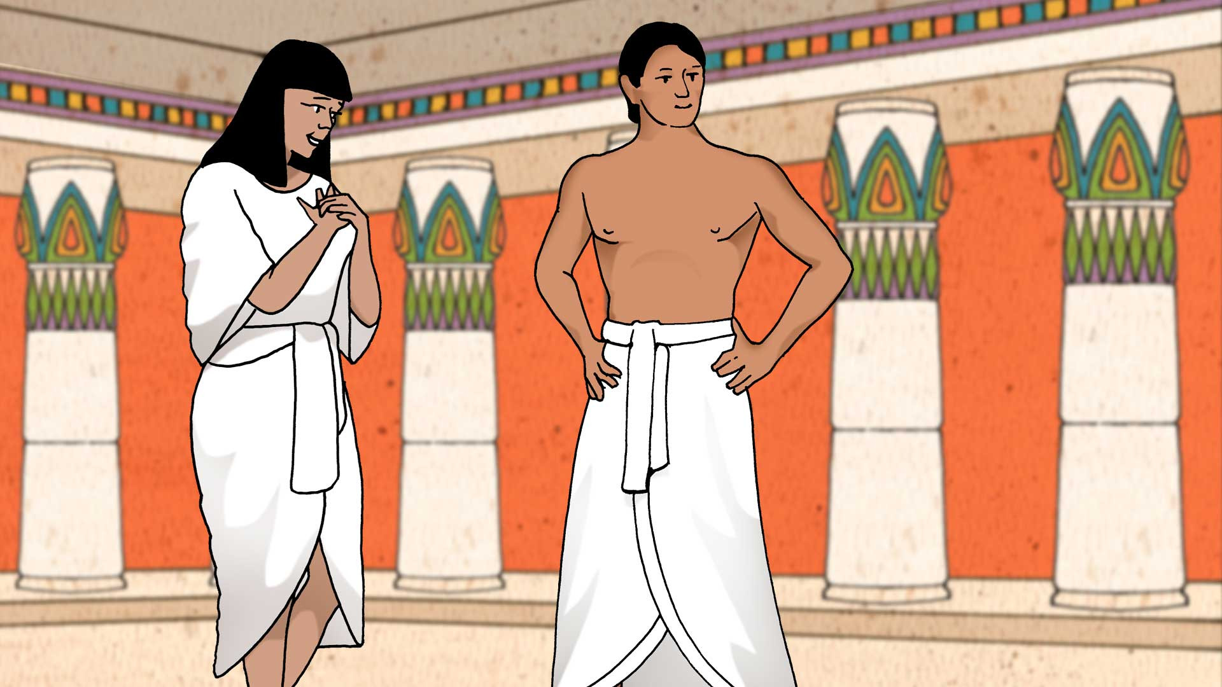
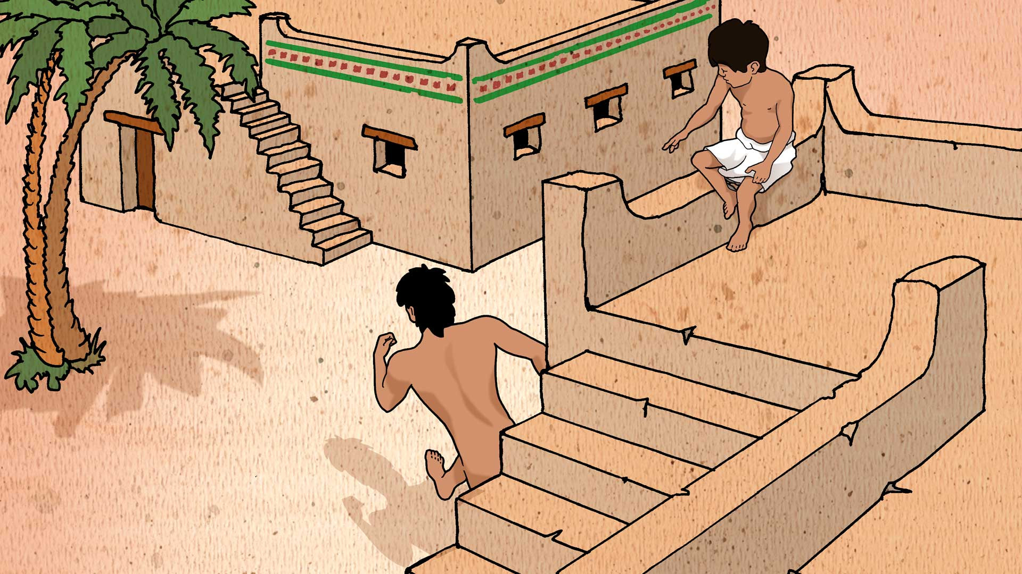
Јосиф у Египту (Мисиру)
У Египту ( Мисиру ) Јосифа купи Петефрије, заповедник царске страже и одреди му да ради све послове као роб. Јосифу је помагао Бог, те је успевао у свему што је радио и донео је срећу у ту кућу. Виде то његов господар, те га постави за управника свога дома и нареди свим слугама и робовима да га слушају. Јосифу је ту неколико година било добро. Но снађе га нова несрећа. Зла Петефријева жена лажно оптужи Јосифа код свог мужа да је покушао да је отме од мужа и побегне тајно са њом, иза леђа свог господара. Господар поверова жени и баци невиног Јосифа у тамницу у којој су затварани цареви осуђеници.

Slide 9
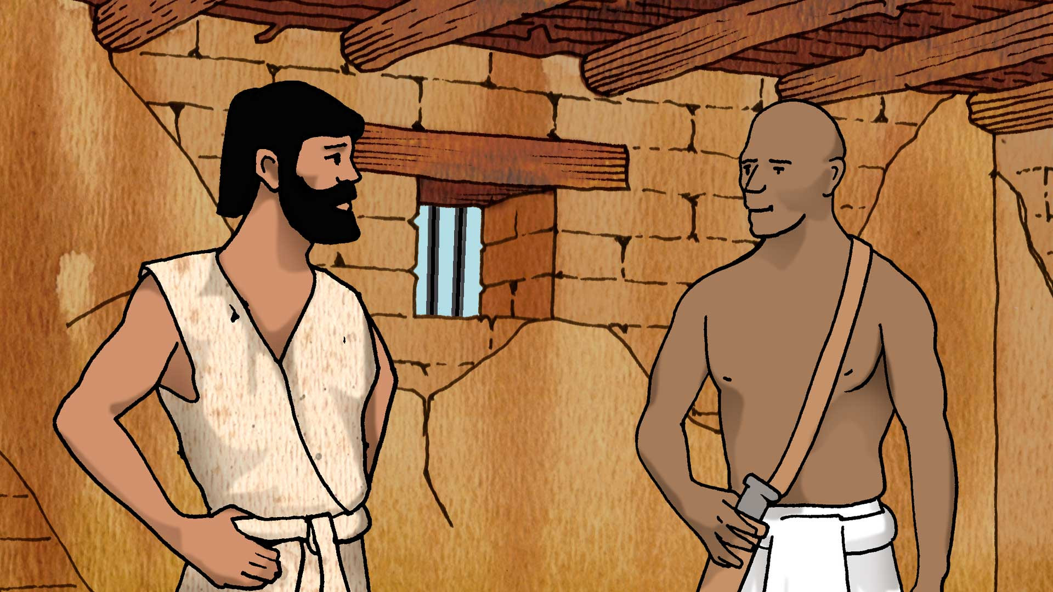
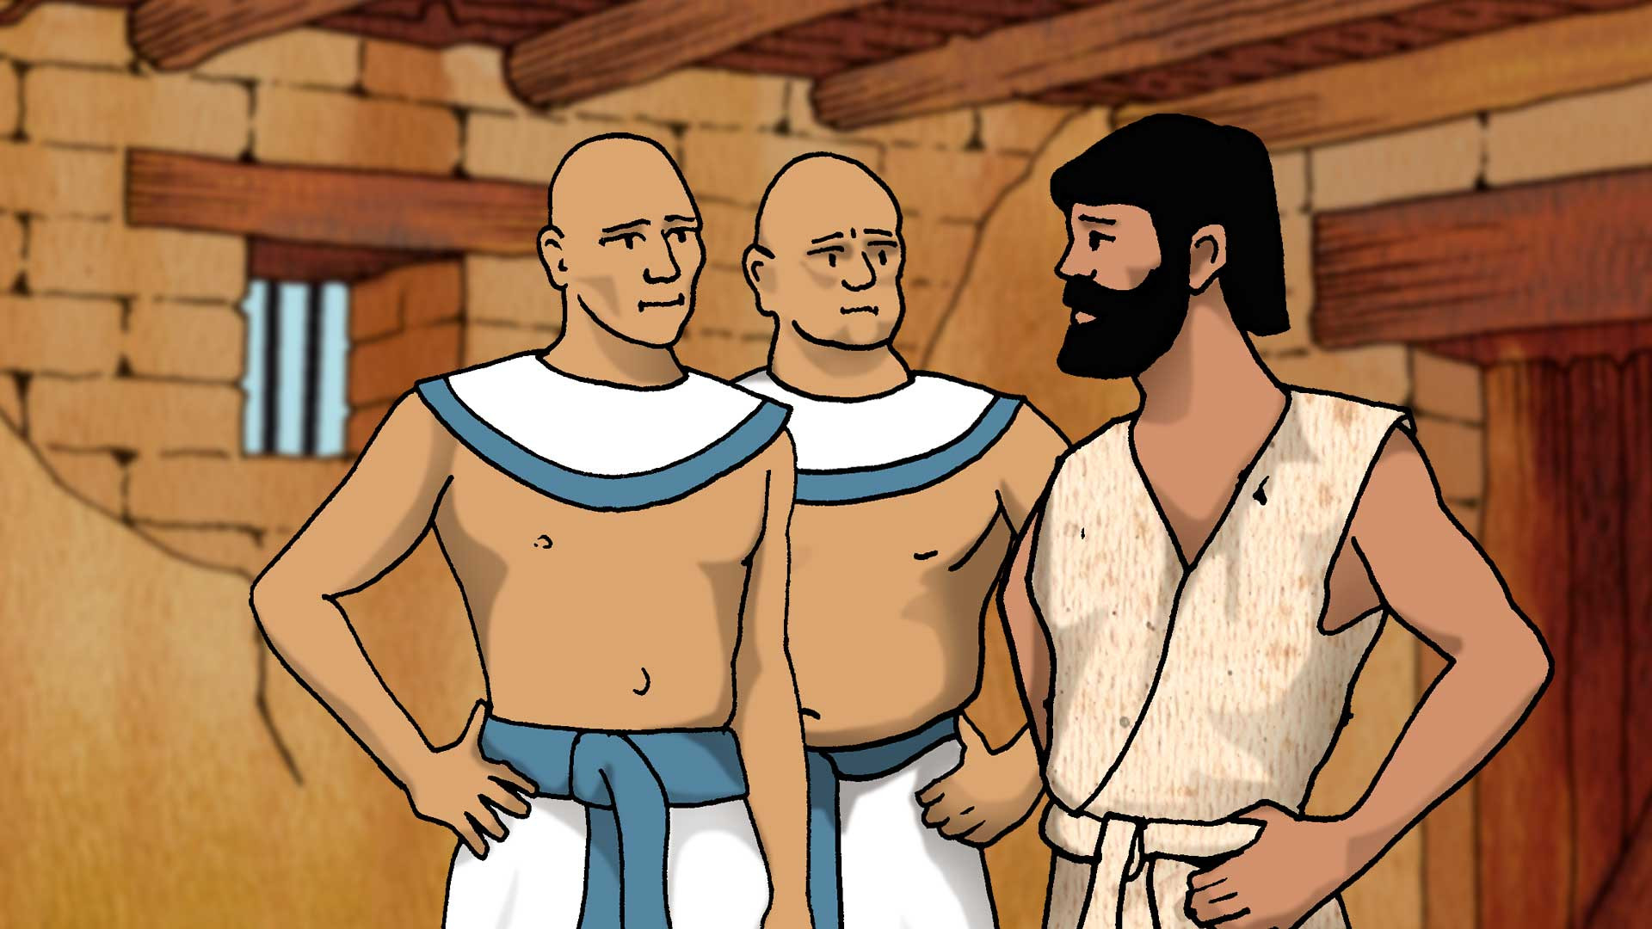
И овде је Бог помогао Јосифу. Чувар тамнице заволе Јосифа и одреди га да буде надзорник над осталим затвореницима.
Ускоро два царева дворанина, старешина над пехарницима и старешина над пекарима, скривише цару и он их баци у исту тамницу где је био Јосиф.
Једнога јутра Јосиф виде да су нешто тужни, па их упита зашто су невесела лица. Они одговорише да су ноћас сањали неке снове, а нема никога да их протумачи. Јосиф им се понуди да им он протумачи снове.

Slide 10
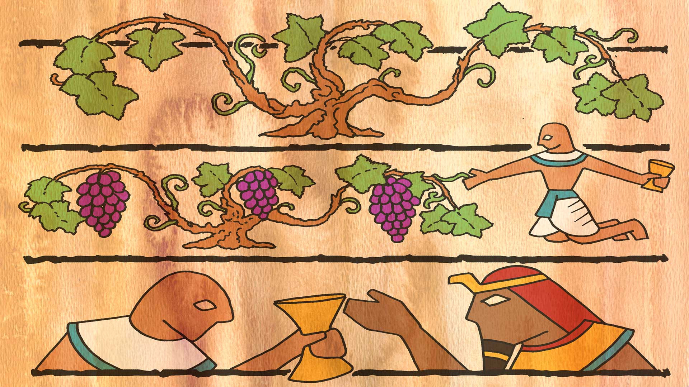
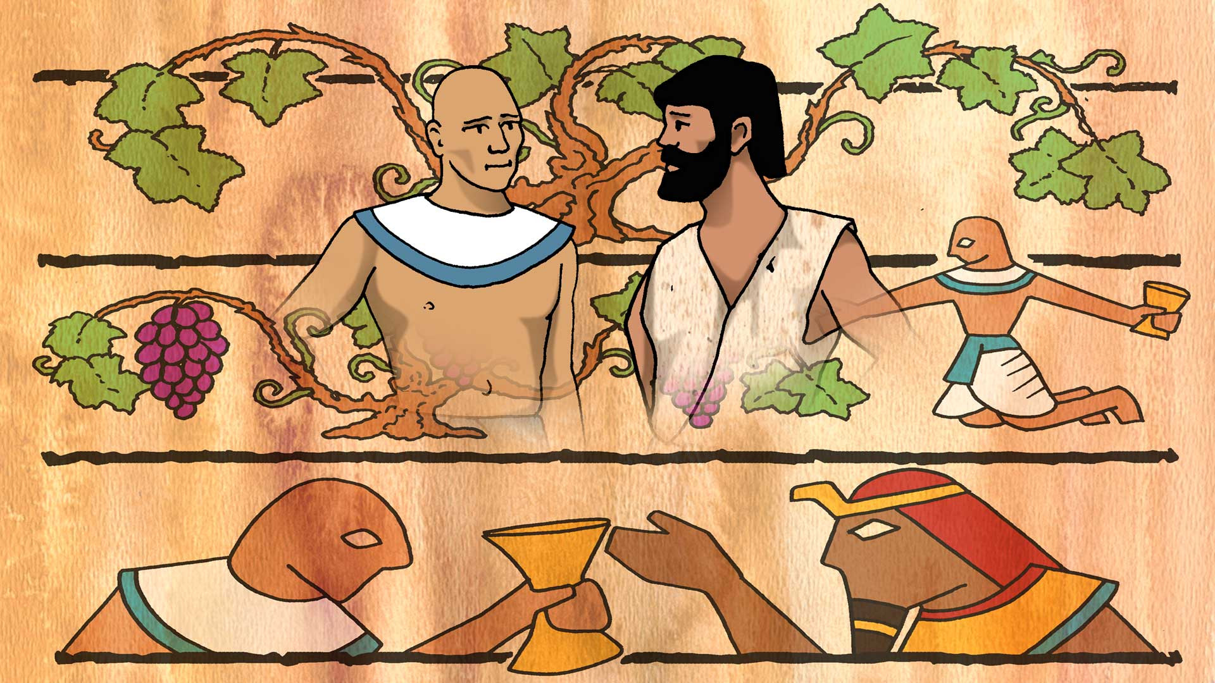
Старешина над пехарницима исприча да је снио, како пред њим стоји чокот са три лозе. Чокот олиста, процвета и грожђе узри, а у руци му беше чаша фараонова. Он убра грожђе, исцеди га у чашу и даде фараону.
Јосиф му онда рече шта значи сан.”Кад прођу три дана фараон ће га вратити у службу и опет ће цару давати чашу као и пре. Још га Јосиф замоли да се сети њега и да каже фараону неку лепу реч како би се избавио из тамнице у којој невин лежи.

Slide 11
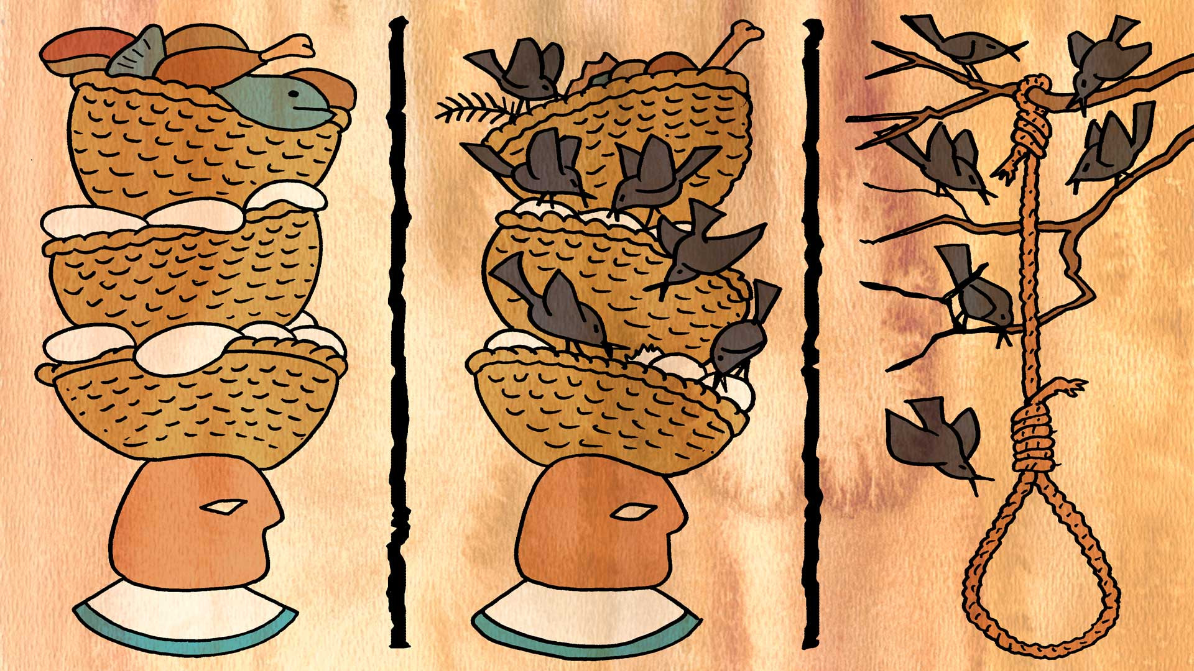
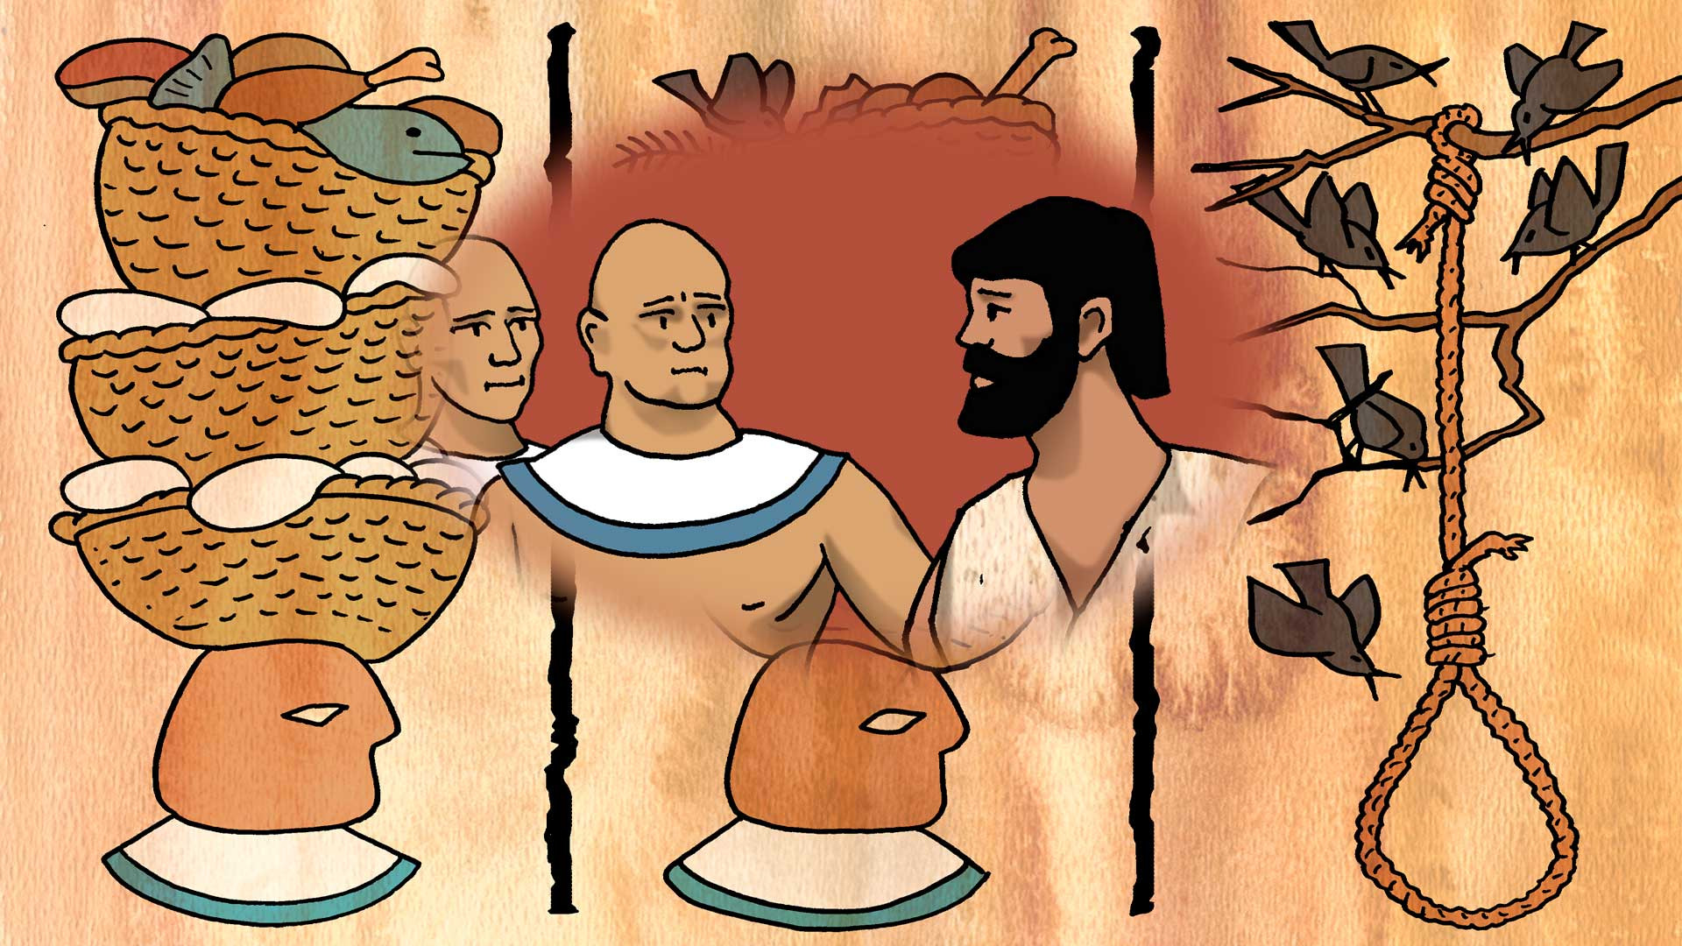
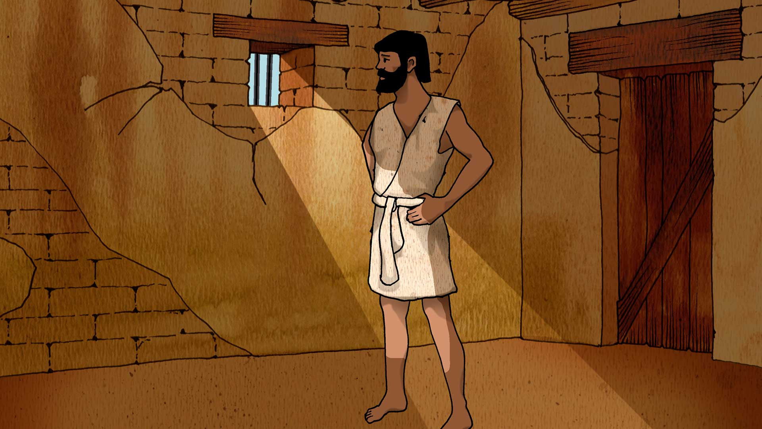
Онда старешина над пекарима исприча свој сан. Сањао је како му на глави стоје три беле котарице. У најгорњој беше свакојаких колача за фараона и птице су јеле из ње.
Јосиф и њему протумачи сан. Кад прође три дана, фараон ће наредити да га обесе.
И све се тако десило. Но старешина над пехарницима заборави Јосифа и не рече ништа фараону. Јосиф остаде и даље у тамници.

Slide 12
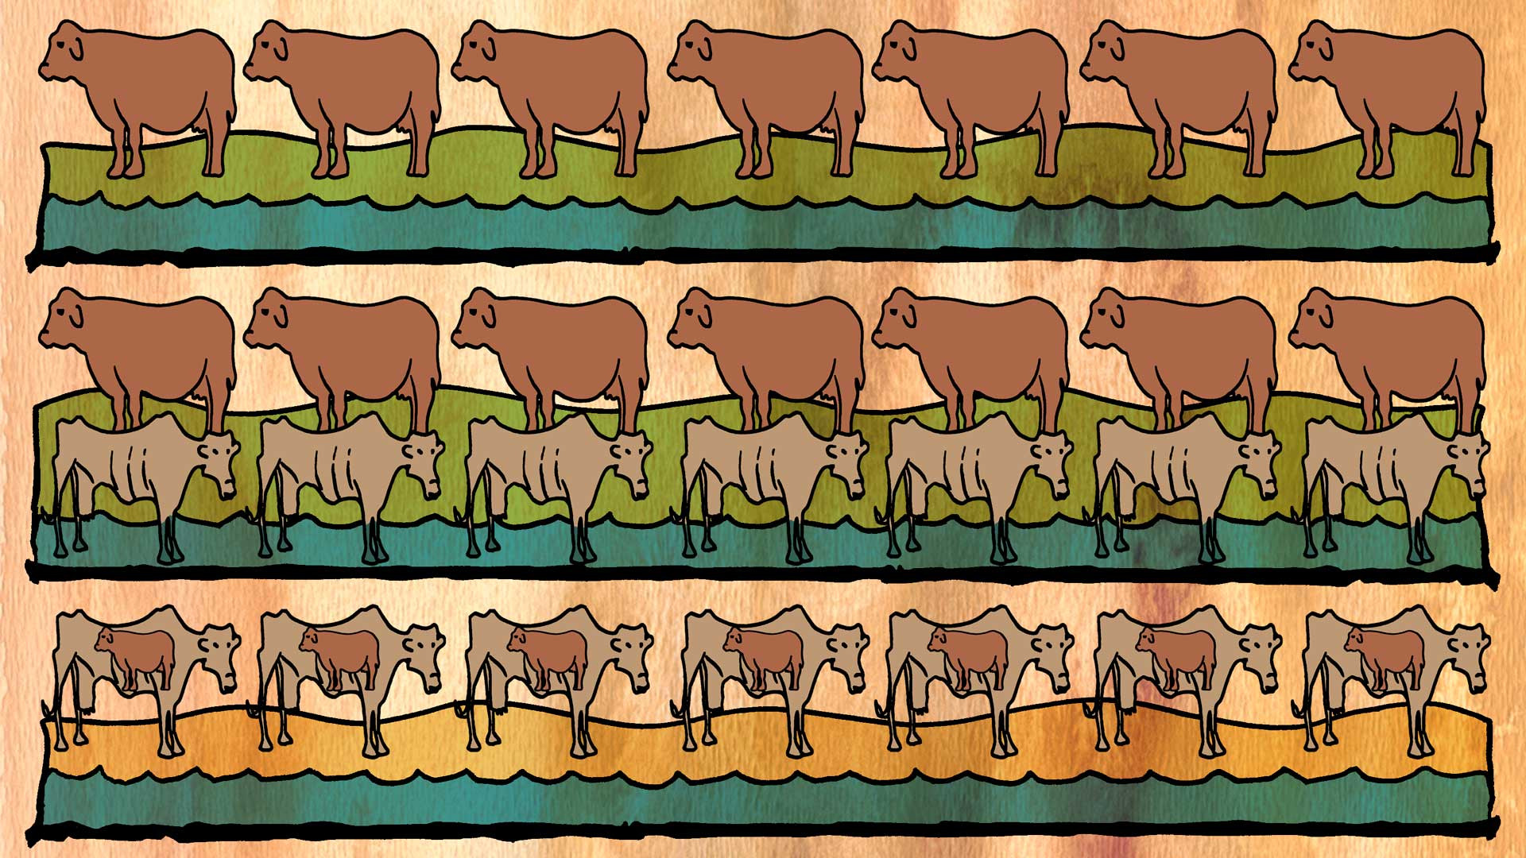
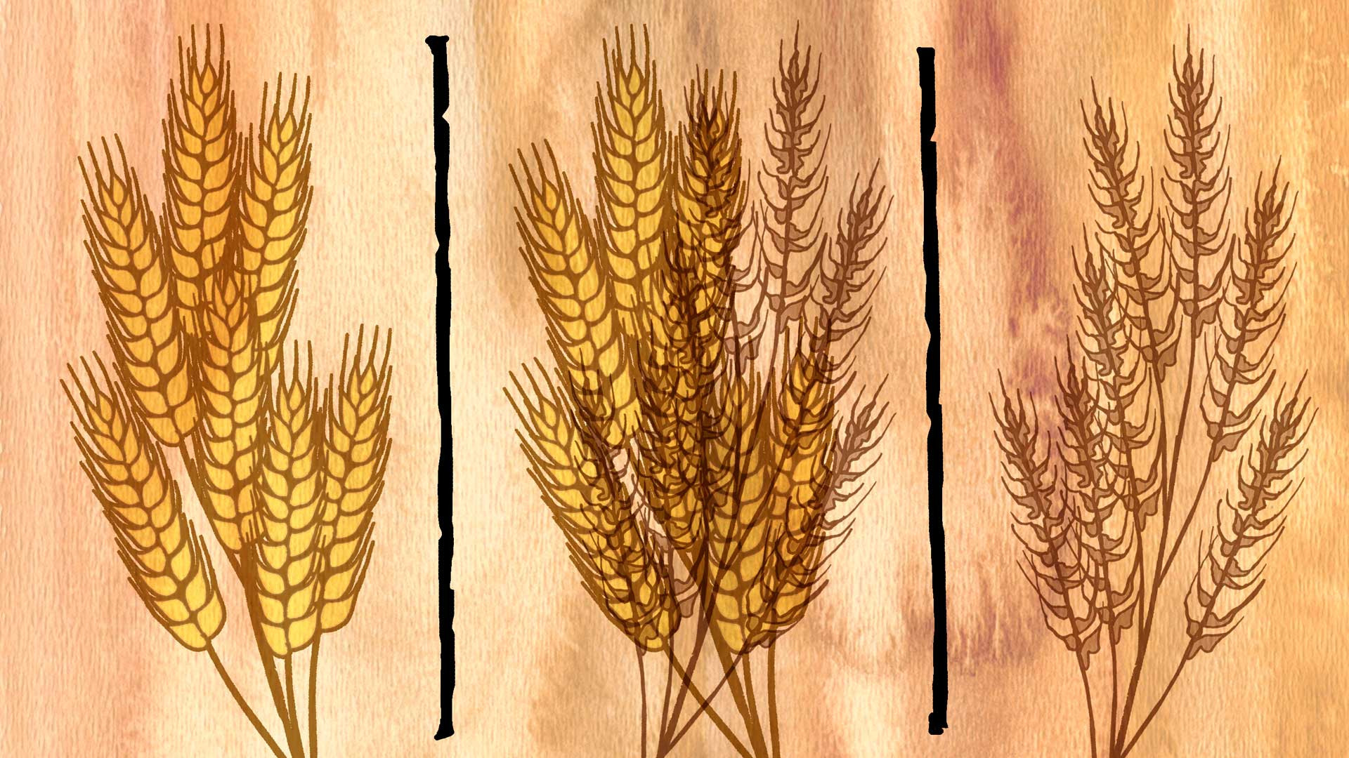
После две године фараон усни како стоји на некој реци. Из реке изиђоше седам лепих и дебелих крава и стадоше да пасу по обали. Тада изиђу из реке седам других крава, ружних и мршавих и оне поједоше оних седам дебелих и ништа им се не познаваше, јер осташе какве су биле. Утом се цар пробуди.
И опет заспа и усни други сан. Из једнога стабла израсте седам једрих и лепих класова, а иза њих исклија седам малих и штурих класова. И ови мали поједоше оне велике.
Ујутру цар позва све мудраце, али нико није умео да му каже шта ови снови значе. Тада се старешина над пехарницима сети Јосифа и каза цару да у тамници има неки младић који тумачи снове.

Slide 13
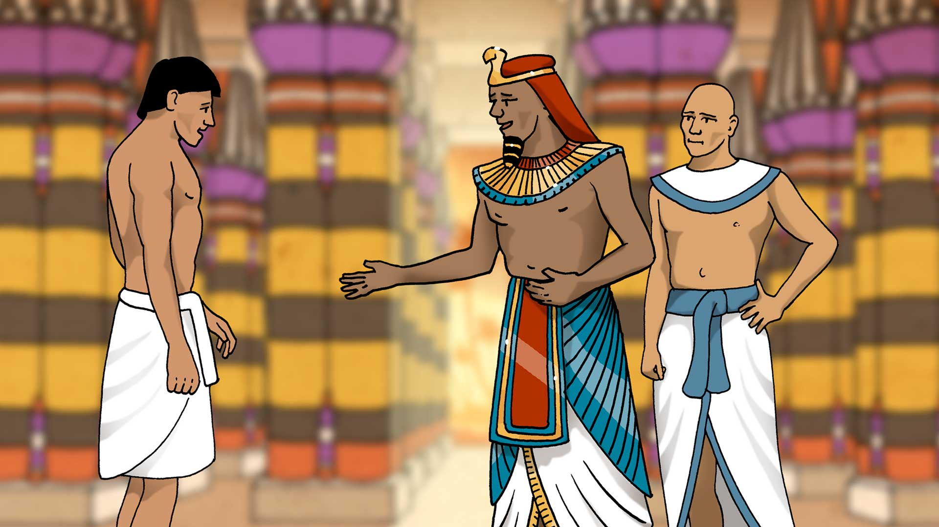
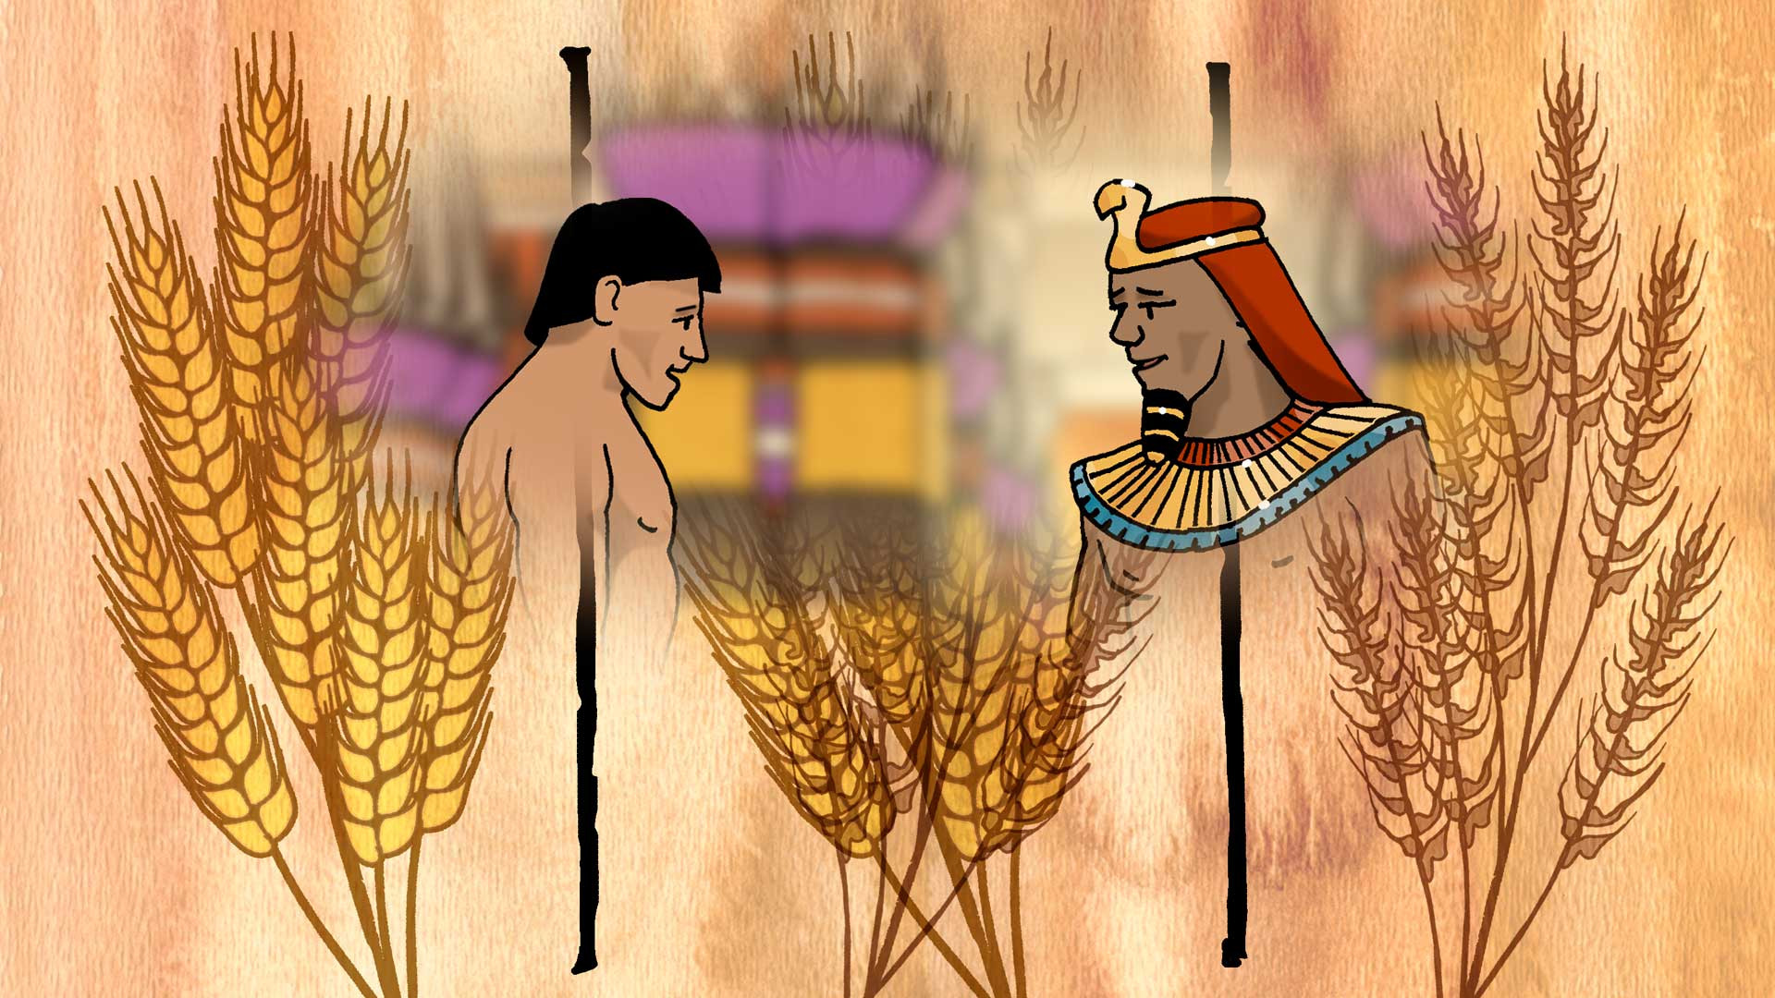
Фараон посла по Јосифа, и брзо га изведоше из тамнице. Јосиф се преобуче и изађе пред фараона. Цар му каза своја два сна.
Јосиф му на то рече да су оба сна једнака. Бог тиме јавља цару шта је наумио. Седам лепих крава и седам пуних класова значе седам родних година. А седам мршавих крава и седам штурих класова су седам гладних година. Доћи ће најпре седам родних година, а потом ће настати седам гладних година, кад ће се заборавити све богатство у Египту, јер ће глад сатрти земљу.

Slide 14
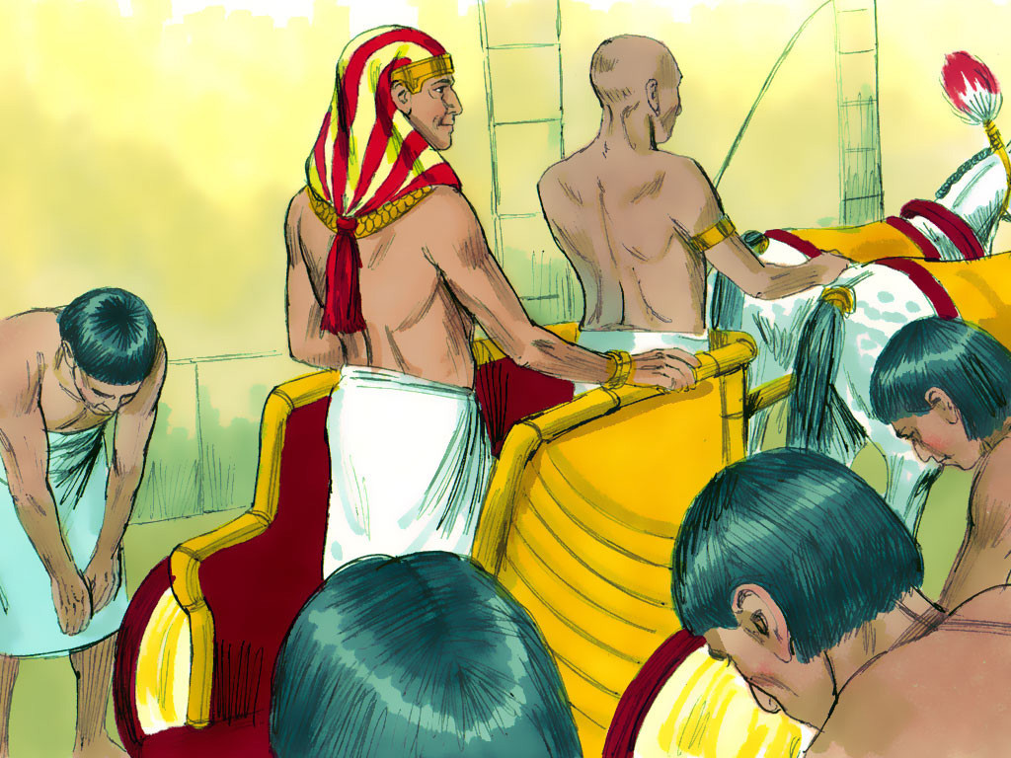
Јосиф постаје заповедник Египта
Јосиф даде цару савет да по свим градовима направе велике магацине жита и да се ту за време родних година скупља жито. То жито би се чувало за гладне године, да не пропадне народ од глади.
Овај паметни савет допаде се цару. Он постави Јосифа за заповедника царевог дома и целог Египта. За знак његове власти даде му цар свој прстен који скиде са своје руке.Обуче га у лепе хаљине и обеси му златан ланац око врата. Онда га постави на кола која су ишла одмах за царским колима и проведе га кроз град и нареди те се сви Јосифу клањаху. Тако Јосиф поста први после цара.

Slide 15
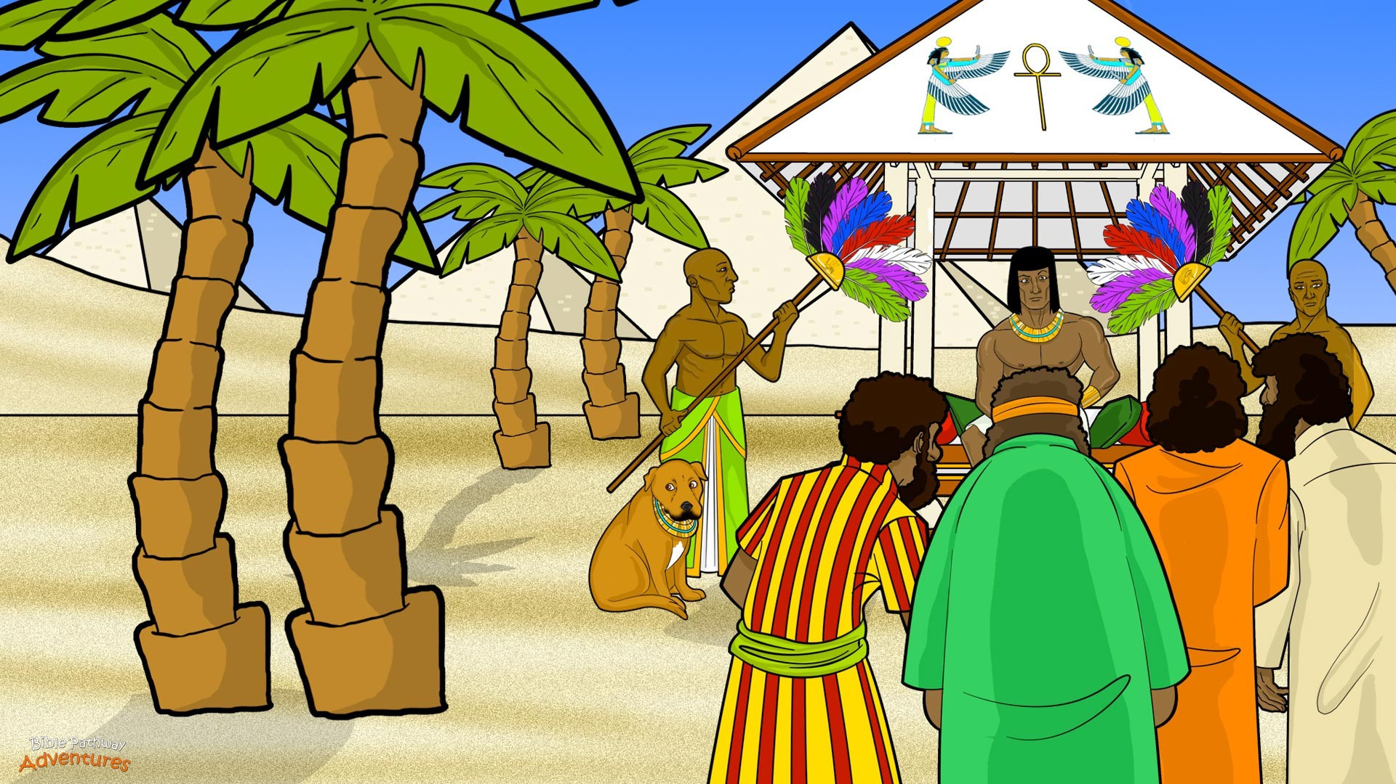
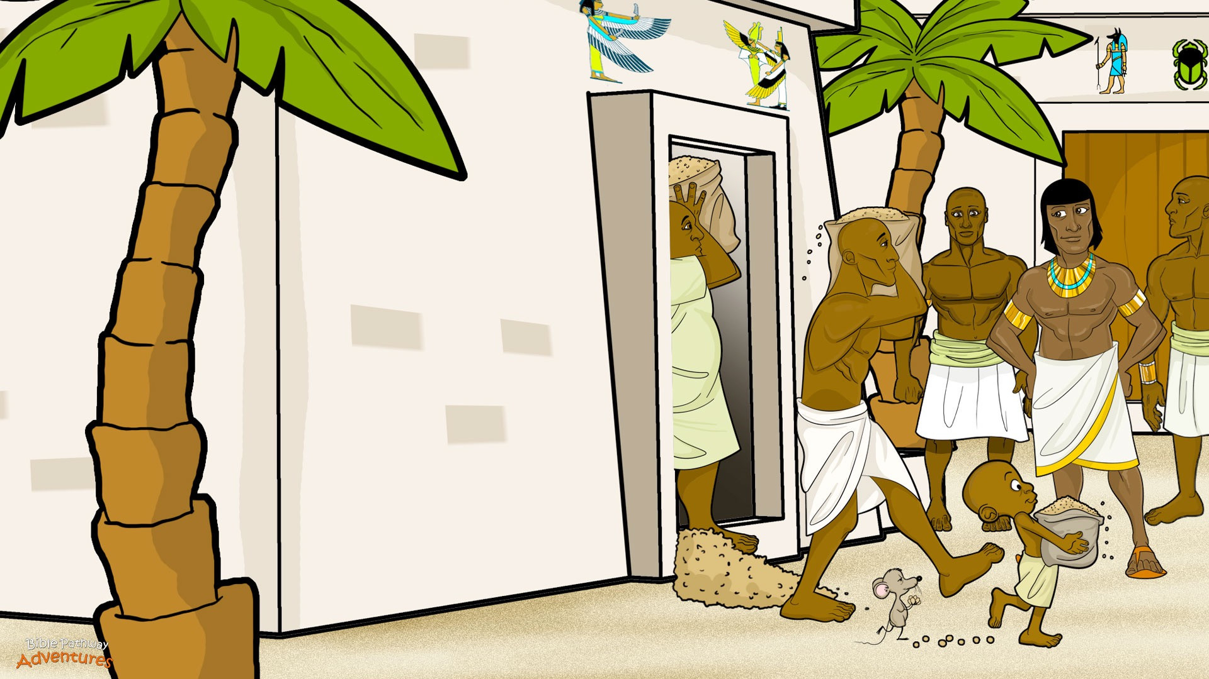
Настадоше родне године. Јосиф нареди те се накупи толико жита да му се мера није знала. Тада дођоше неродне године и наста глад по свим земљама. Јосиф отвори житнице и продавао је жито и Египћанима и људима из других народа. Тако Јосиф спасе народ од пропасти и сви су га хвалили и славили.

Slide 16
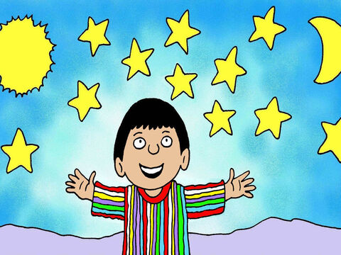
Јосиф је био побожан и испуњавао је увек вољу Божију. Бог га је наградио за то и одредио да Јосиф постане заповедник једне велике државе.
Јосиф је невин много страдао. Тим је још више заслужио Божију награду. Често му је било врло тешко, али се никад није жалио на Бога. Имао је сталну веру и наду у Бога, да га Бог никад неће напустити. Тако је и било: и његове невоље Бог је окренуо на његово добро.

Slide 17
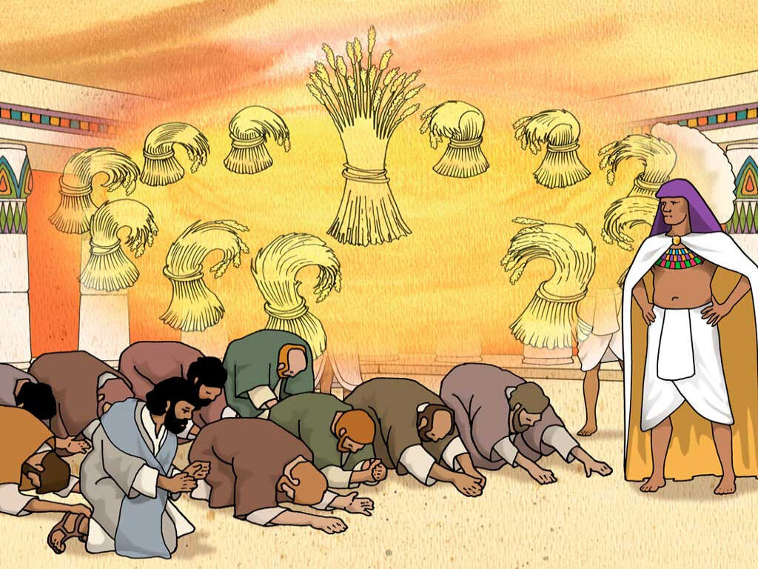
И у Ханану је била глад. Јаков посла синове у Египат да купе жита. Само најмлађег Венијамина задржа код себе.
Кад браћа дођоше пред Јосифа, поклонише му се до земље. Испуни се некадашњи Јосифов сан о сноповима. Браћа њега нису познала, а он њих одмах познаде, но не хтеде да им се открије. Хтео је да види најпре, јесу ли сада бољи него некада. Задовољан је био кад је чуо да су му отац и најмлађи брат живи и здрави. Даде им жито, али им нареди, кад дођу други пут, да морају довести и Венјамина. Браћа натоварише вреће са житом на магарце и вратише се кући.
Кад су отворили вреће са житом видели су да је сав новац сребрни којим су платили жито био спакован у џаковима са житом. Изненадише јер су мислили да је то случајно непажњом био спакован и њихов новац са житом па помислише ко зна кад ће опет ићи у Египат да објасне забуну.

Slide 18
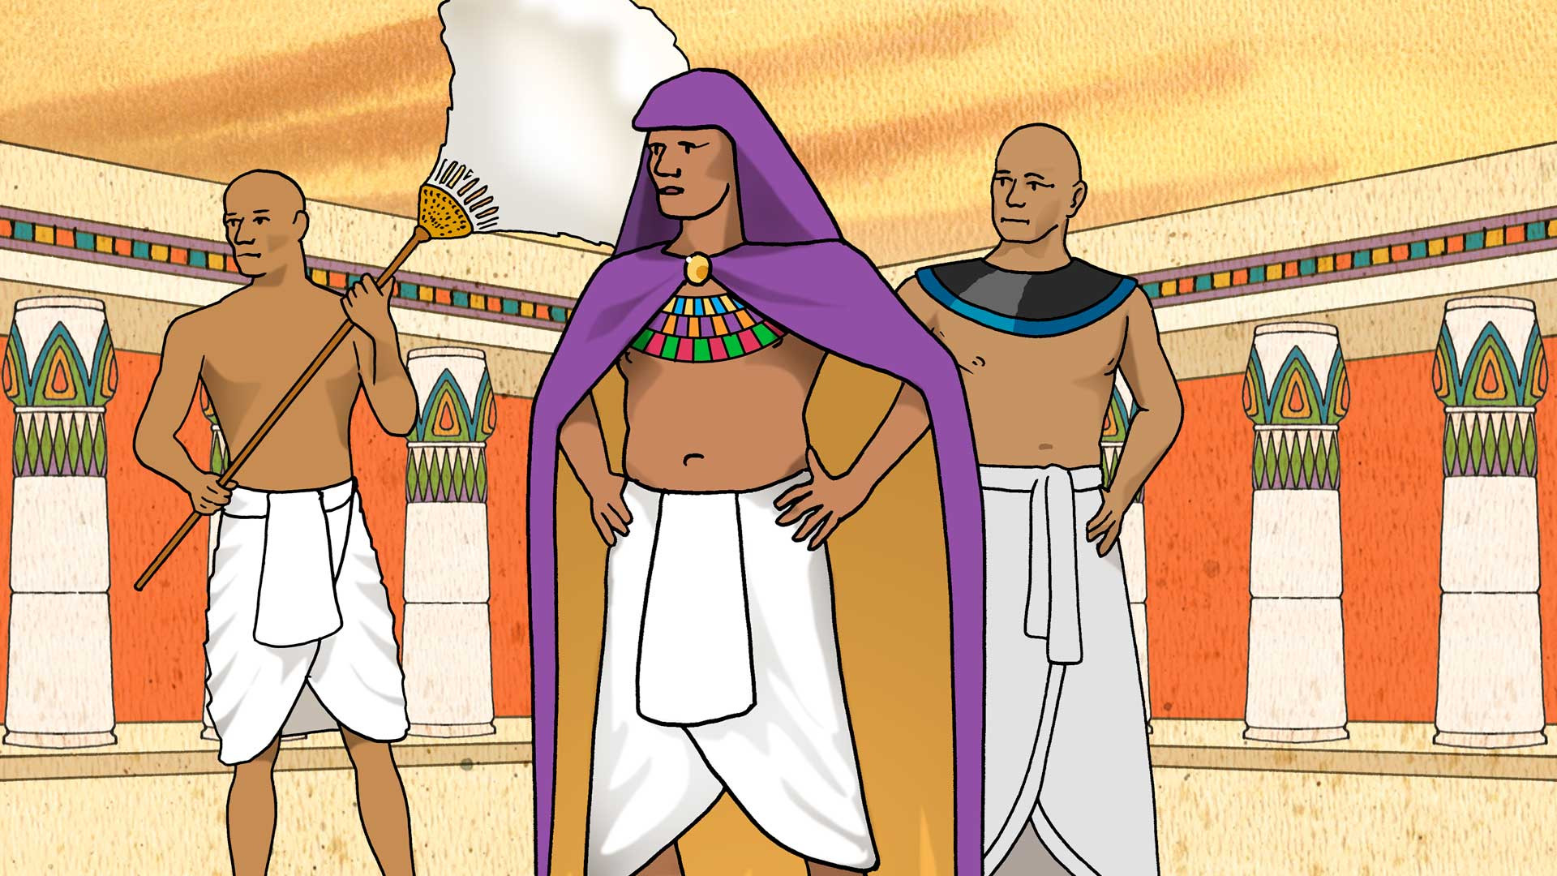
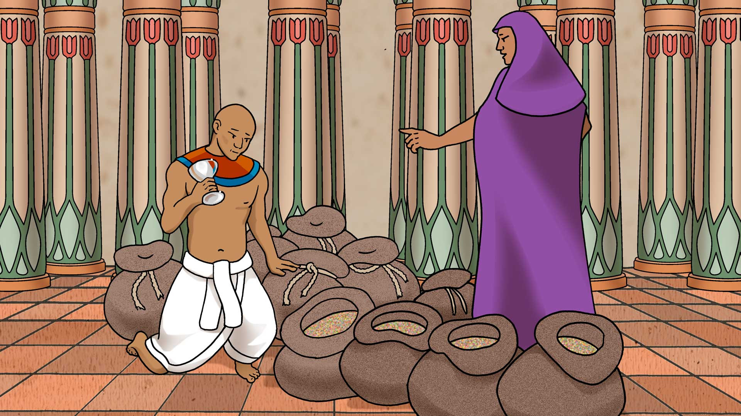
Но жито се потроши, а глад је и даље трајала. Браћа дођоше по други пут у Египат. Сада су довели и најмлађег брата Венјамина, кога је отац једва пустио, јер се бојао да и њега не изгуби, као некада Јосифа.
Јосиф хтеде да види да ли ће браћа сад оставити Венјамина, као што су некада њега продали. Зато нареди управнику своје куће да им напуни вреће житом, а да у врећу најмлађега брата стави кришом и Јосифов сребрни пехар. С натовареним магарцима одоше браћа из града.

Slide 19
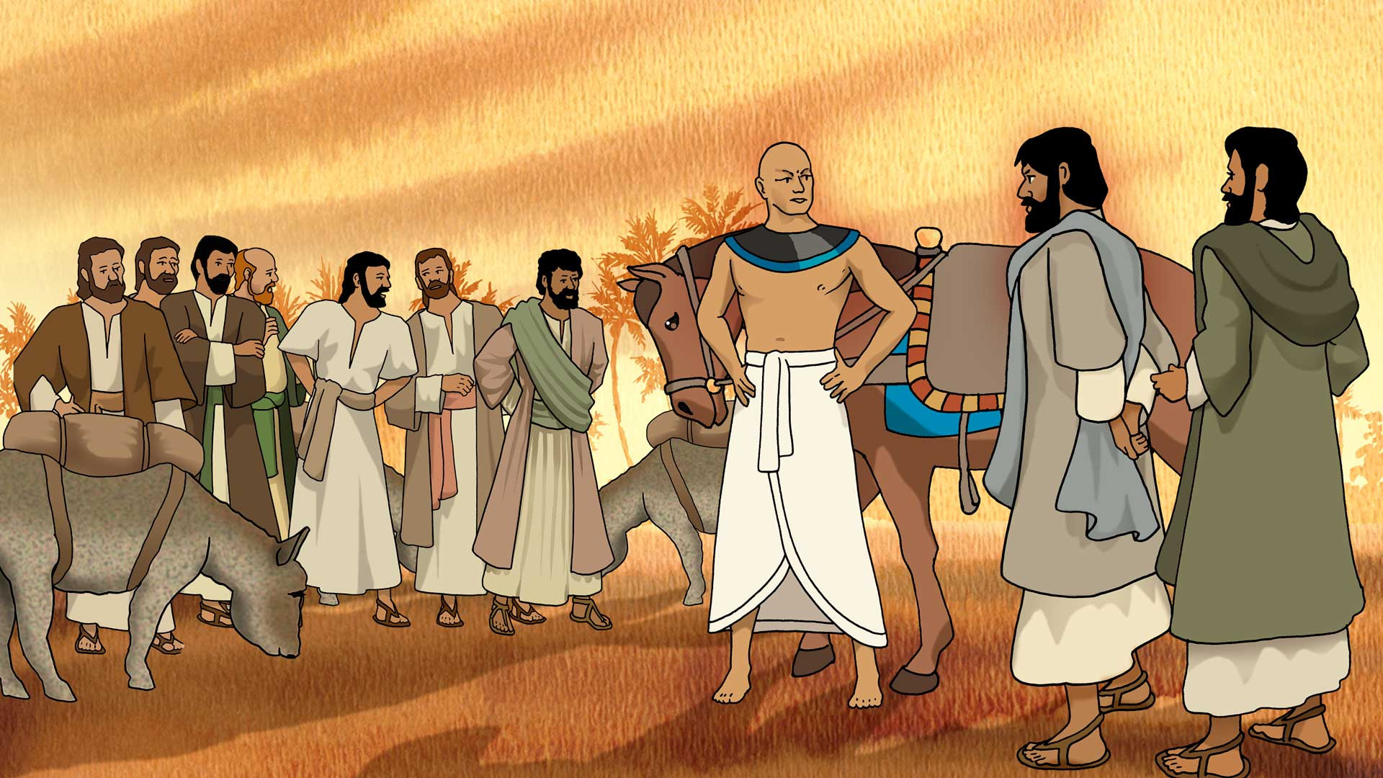
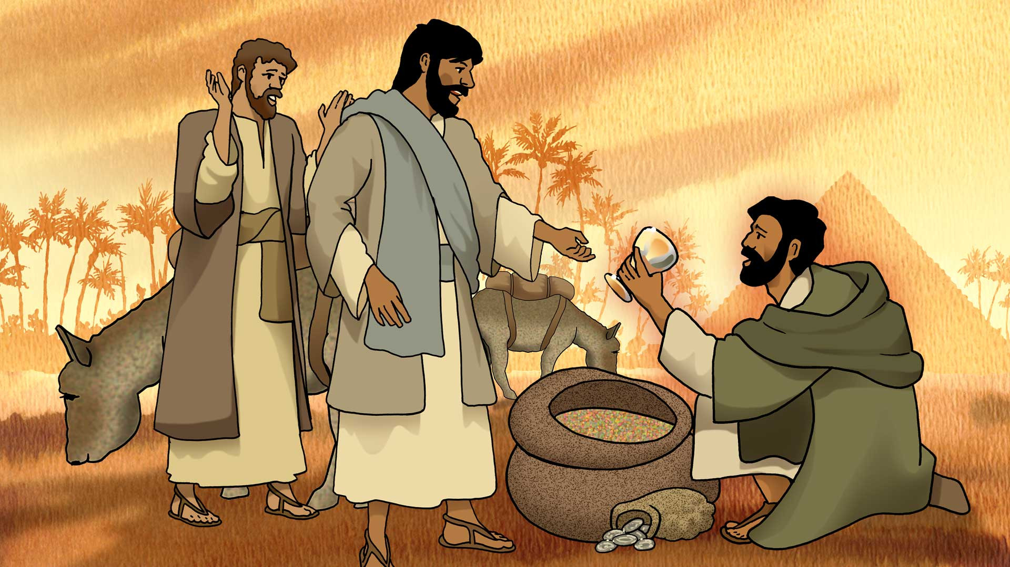
Чим беху мало измакли, посла Јосиф управника за њима да их претресе. Кад нађе пехар у врећи Венјаминовој, управник рече да ће овога вратити нартаг. Но браћа га не пустише, већ сви дођоше пред Јосифа. Он им пак рече да ће онога у кога се нашао пехар задржати да буде роб, а остали нека иду оцу.

Slide 20
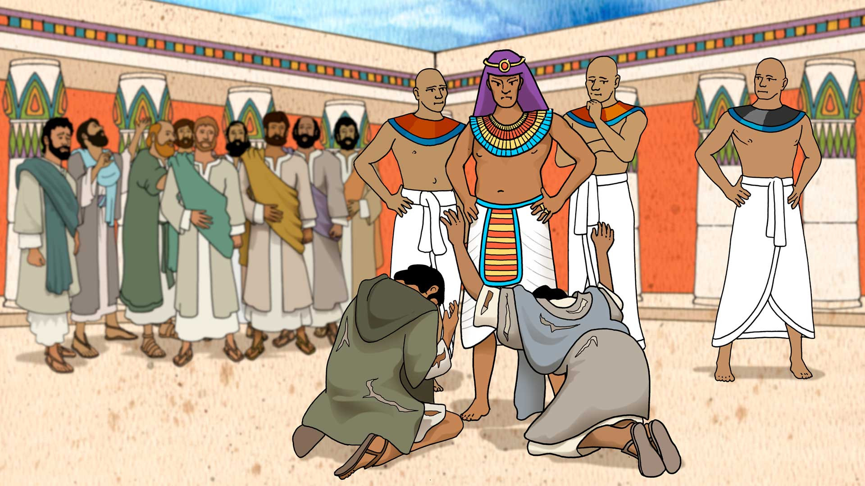
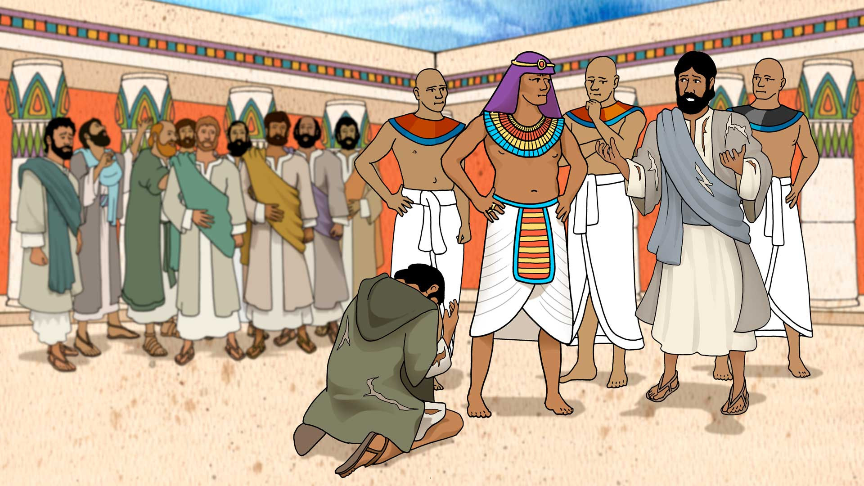
Тада један од браће, по имену Јуда, ступи напред и стаде молити Јосифа и рече да он остаје да буде роб, а нека се Венјамин врати староме оцу. Ако би се вратили кући без најмлађег брата, отац би од туге умро.
Сада се Јосиф не могаше уздржати, но бризну у плач и рече:” Ја сам Јосиф, брат ваш кога ви продадосте. Немојте жалити, Бог мене посла у Египат пред вама да вам избави живот и да вас сачува на земљи, јер ће још пет година бити глад. Него идите брзо натраг и доведите овамо оца и цео његов дом.”
Тада изгрли сву браћу, даде им кола, хране и поклоне и они се вратише у Ханан.

Slide 21
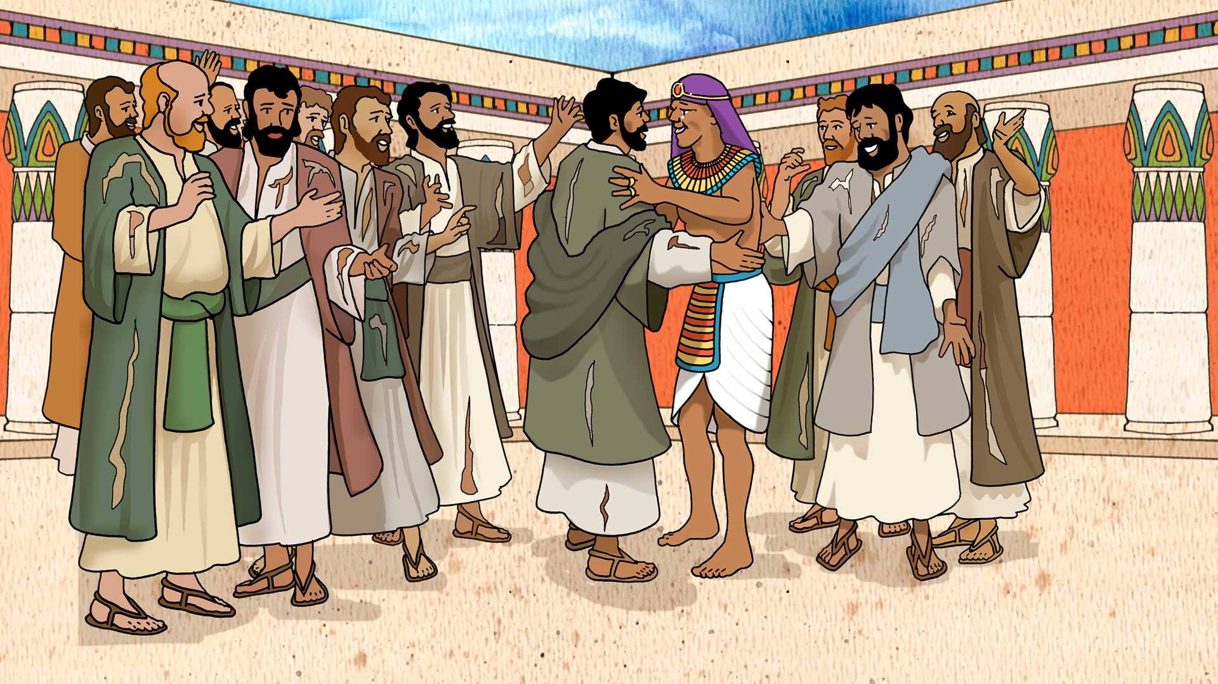
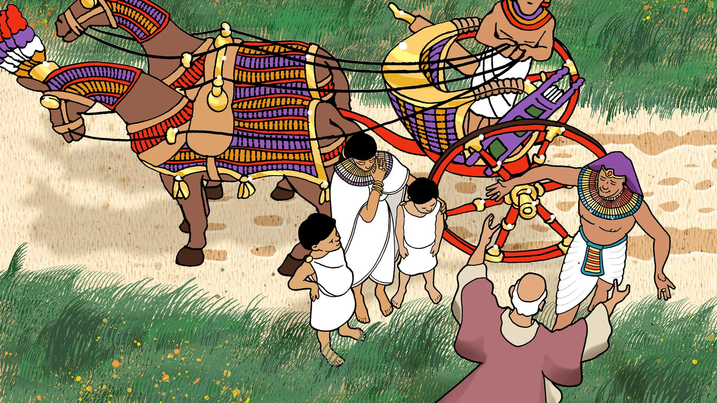
Браћа испричаше све оцу. Стари се Јаков обрадовао много и пође у Египат са свим синовима и њиховим женама и децом, са слугама и са стоком и имањем што су могли понети. На граници Ханана принесе Богу жртву и помоли се. Бог му се јави и рече:” Не бој се отићи у Египат јер ћу онде начинити од тебе велики народ.”
Када јавише Јосифу да му долази отац, он му изиђе колима у сусрет. Отац загрли сина и дуго је плакао говорећи: “ Сада не марим да умрем, кад сам те видео.”
Цар даде Јакову и његовим синовима најлепшу земљу, да се ту настане и да пасу своја стада. Док су трајале неродне године, Јосиф је хлебом хранио оца и браћу и цео његов дом.

Slide 22
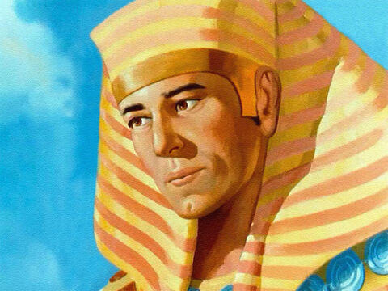
Јосиф је још дуго живео у великој слави и поштовању. Пред смрт он рече браћи да ће их Бог чувати и да ће њихове потомке извести из ове земље и вратити у домовину. Још им рече да онда понесу са собом његове кости. Кад умре сахранише га у Египту.
И за Јосифом су много плакали и његова браћа и сав народ. Јер Јосиф је био заиста добар и племенит. Браћа су му некад толико зла учинила. Он је могао да им се освети, али није им ни ружну реч рекао. За зло он им је вратио добро. Кад јје видео да си се покајали и поправили, све им је опростио. Тиме је дао леп пример праштања.
Својим животом Јосиф наговештава Исуса Христа, он је праслика Спаситеља који ће доћи.

